Slide 1
UNIVERSIDAD AUTÓNOMA DEL ESTADO DE HIDALGO
Instituto de Ciencias Económico Administrativas

Slide 2
  Área Académica: Comercio Exterior y Economía
  Tema: Ecuaciones simultáneas: Determinación e indeterminación por método gráfico.
  Profesores: Yolanda Sánchez Torres, Danae Duana Ávila, Aníbal Terrones Cordero
  Periodo: Julio-Diciembre 2016

Slide 3
Tema:
Ecuaciones simultáneas: Determinación e indeterminación por método gráfico
Abstract:
The solution to a system of simultaneous equations is a great interest. However it is important to conceptualize and visualize before the involvement of simultaneity in the determination or indeterminacy of the system, through the use of the graphical method as discussed in this presentation.
Keywords: simultaneous equations, determination, indeterminacy, graphical method.

Slide 4
SISTEMA DE ECUACIONES SIMULTÁNEAS
Es un conjunto o reunión de dos o más ecuaciones con dos o más incógnitas de grado uno; cuya solución confluye en un mismo punto o en un mismo momento.
La solución al sistema de ecuaciones puede ser:
Figura 1. Sistema de Ecuaciones Simultáneas
Sistema de Ecuaciones
Simultáneas
Determinado (Consistente)
Indeterminado
(Inconsistente)
Única solución
(Intersección de líneas en un punto)
Infinidad de soluciones
(Traslape de líneas)
No tiene solución
(Líneas paralelas)
Fuente: Elaboración propia

Slide 5
Métodos de solución:
GRÁFICO
Igualación
Sustitución
Reducción
Determinantes
Si bien es cierto que dentro de los métodos de solución de ecuaciones simultáneas el Gráfico es el menos usual. Para conceptualizar y visualizar la implicación de la consistencia o inconsistencia de un sistema de este tipo es muy útil recurrir a este método.

Slide 6
MÉTODO GRÁFICO
Este método consiste en graficar cada una de las ecuaciones. Para ello es necesario expresar una de las variables en términos de la otra. Es decir despejar a una de las variables para darle valores y en consecuencia determinar el valor de la otra.
Convencionalmente la variable que se despeja, denominada dependiente, generalmente se identifica como “Y”, mientras la variable independiente a la cual se le otorgan valores aleatorio se connota como “X”, aunque pueden definirse con otras literales.
Para dar solución se debe encontrar, si es que existe, el conjunto de raíces o valores que hacen coincidir todas las rectas en un solo punto.

Slide 7
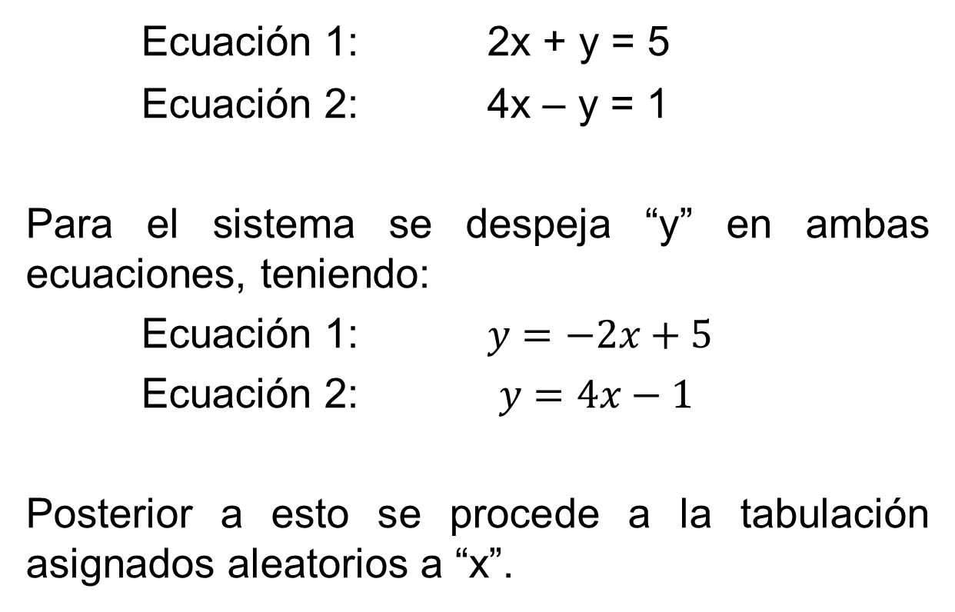
Sistema de Ecuaciones 1
Ecuación 1: 2x + y = 5
Ecuación 2: 4x – y = 1
Para el sistema se despeja “y” en ambas ecuaciones, teniendo:
Ecuación 1: $y=−2x+5$
Ecuación 2: $y=4x−1$
Posterior a esto se procede a la tabulación asignados aleatorios a “x”.

Slide 8
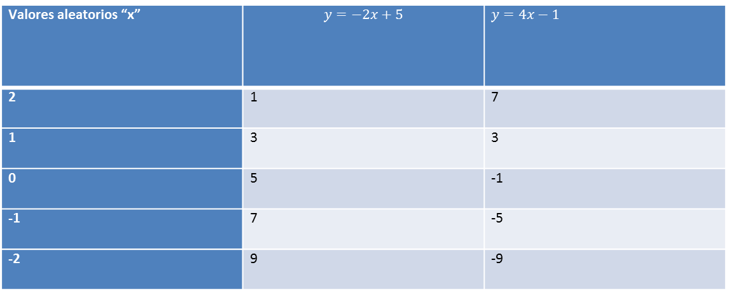
Tabla 1. Tabulación de valores de Sistema 1
Valores aleatorios “x” | $$y=−2x+5$$ | $y=4x−1$
2 | 1 | 7
1 | 3 | 3
0 | 5 | -1
-1 | 7 | -5
-2 | 9 | -9
Fuente: Elaboración propia con base al Sistema de ecuaciones 1.
Con la Tabla 1, se grafican las líneas correspondientes a la Ecuación 1 y 2, como se muestra en el Gráfico 1.

Slide 9
En este se observa que el ÚNICO punto de intersección se tiene cuando “x” vale 1 y “y” 3, es decir en (1,3).
En consecuencia el sistema es:
DETERMINADO, con SOLUCIÓN ÚNICA.
Fuente: Elaboración propia con base al Sistema de ecuaciones 1.

Slide 10
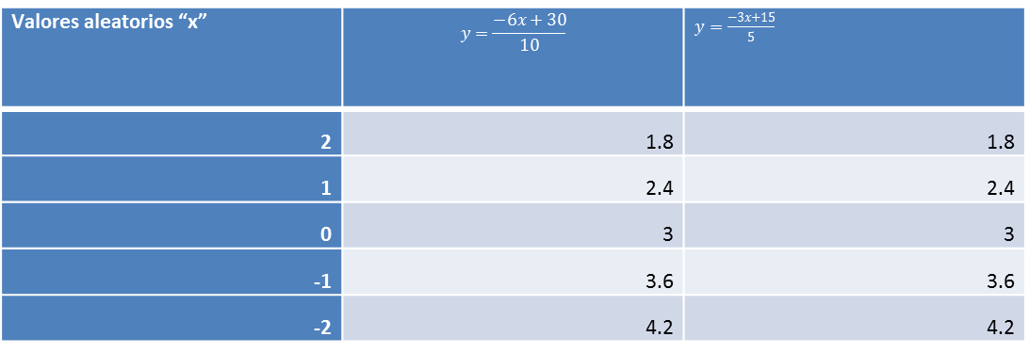
Sistema de Ecuaciones 2
Sea el sistema:
Ecuación 1: 6x + 10y = 30
Ecuación 2: 3x + 5y = 15
Se realiza el mismo procedimiento que en el caso anterior, despejando “y” de ambas ecuaciones
para la tabulación de valores y construcción del gráfico, teniendo:
Tabla 2. Tabulación de valores de Sistema 2
Valores aleatorios “x” | $$y=\frac{−6x+30}{10}$$ | $y=\frac{−3x+15}{5}$
2 | 1.8 | 1.8
1 | 2.4 | 2.4
0 | 3 | 3
-1 | 3.6 | 3.6
-2 | 4.2 | 4.2
Fuente: Elaboración propia con base al Sistema de ecuaciones 2.

Slide 11
Al graficar los valores, se tiene:
Fuente: Elaboración propia con base al Sistema de ecuaciones 2.
En el Gráfico 2 se visualiza como sucede lo contrario al Gráfico 1. Las líneas quedan traslapadas, una encima de la otra. Debajo de la naranja se observa una sombra en azul que denota la graficación de la ecuación 1. Lo anterior debido a que las Ecuación 1 es múltiplo de 2 de la Ecuación 2.
Se concluye entonces que el sistema es:
DETERMINADO, pero con una INFINIDAD de SOLUCIONES

Slide 12
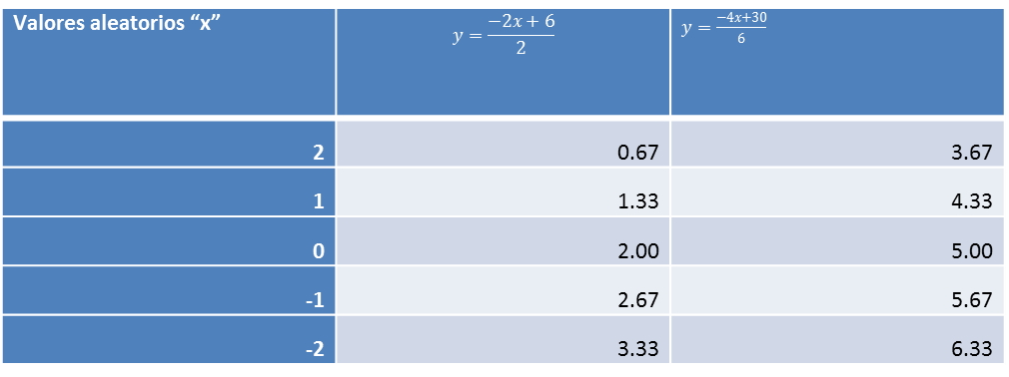
Sistema de Ecuaciones 3
Sea el sistema:
Ecuación 1: 2x + 3y = 6
Ecuación 2: 4x + 6y = 30
Se procede igual que en los casos anteriores teniendo:
Tabla 3. Tabulación de valores de Sistema 3
Valores aleatorios “x” | $$y=\frac{−2x+6}{2}$$ | $y=\frac{−4x+30}{6}$
2 | 0.67 | 3.67
1 | 1.33 | 4.33
0 | 2.00 | 5.00
-1 | 2.67 | 5.67
-2 | 3.33 | 6.33
Fuente: Elaboración propia con base al Sistema de ecuaciones 2.

Slide 13
Al graficar los valores, se tiene:
Fuente: Elaboración propia con base al Sistema de ecuaciones 2.
En el Gráfico 3 se visualiza como las ecuaciones 1 y 2, dan como resultados dos líneas paralelas, lo cual implica que NO EXISTE la intersección entre ellas y en consecuencia:
El SISTEMA es INDETERMINADO, NO HAY SOLUCIÓN.

Slide 14
Conclusión:
Si bien es cierto que el método Gráfico tiene una serie de limitantes para la solución de sistema de ecuaciones lineales, debido sobre todo a la asignación de valores aleatorios que pueden estar muy alejados del rango de solución, es muy útil para visualizar la consistencia o inconsistencia de un sistema.

Slide 15
Referencias Bibliográficas
Budnick, Frank S. (2007). Matemáticas aplicadas a la economía, administración y ciencias sociales, 4 ed., McGrawHill, 1174 Pp.
Peterson, John C. (2005). Matemáticas Básicas, 2ed, CECSA, 953 Pp.

